Slide 1
营养物质的组成

Slide 2
一、蛋白质
（1）蛋白质是构成人体细胞的基本物质。
作用
（2）蛋白质被氧化分解，为人体的生理活
动提供能量。
蛋
白
质
儿童发育不良，生长迟滞，
成人会出现贫血.
缺乏症
来源：
瘦肉、鱼、奶、蛋、豆类和谷类等

Slide 3
二、糖类
（1）人体最重要的供能物质。
作用
（2）构成人体细胞的一种成分。
糖类
来源：
食糖、谷类、豆类、根茎类等
人体摄入过多的糖类时，糖会储存起来，其中一些可以转变成为脂肪。所以过多的摄入糖，能使人发胖。
另外，糖类中的纤维素，虽然人体不能吸收，但是，能够促进肠道的蠕动，减低结肠炎和结肠癌的发病率。

Slide 4
三、脂肪
（1）供给能量的重要物质（储备）。
作用
（2）与体温调节有关，特别是在寒冷时，脂肪产热，维持体温的恒定。
脂肪
猪油、奶油、蛋黄、花生油、芝麻、豆类、硬果类
来源：

Slide 5
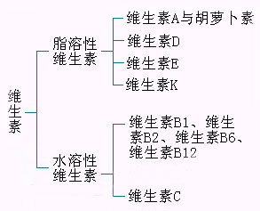
四.维生素

Slide 6
五.水 —— 生命之源
我们每个人每天都要喝水。水是人体内不可缺少的重要物质，约占体重的60%～70%左右，水是细胞的主要组成成分。
人体内的营养和废物等都必须溶解在水里运输。

Slide 7
六.无机盐
在体内含量不多，仅占体重的4%左右，但其作用十分重要。是构成人体组织的重要材料和维持人体正常的生理活动。
例如：钙和磷是构成骨骼和牙齿的重要成 分，缺钙的人患佝偻病（成年患骨软化症）
再如：铁是构成血红蛋白的一种成分。缺铁会造成缺铁性贫血，而食物中的铁不易被吸收。

Slide 8
THANK YOU !

